Slide 1



2023-1-EE01-KA220-ADU-000150753
EĞİTİM PROGRAMI
ÖĞRENİM ÜNİTESİ 5: Sürdürülebilirlik
Bu proje Avrupa Komisyonu'nun desteği ile finanse edilmiştir. İçerik sadece yazarın görüşlerini yansıtmaktadır ve Komisyon burada yer alan bilgilerin herhangi bir şekilde kullanılmasından sorumlu tutulamaz.

Slide 2
DERS 2: Doğal Miras ve Sürdürülebilirlik

Slide 3
  Etkileşimli Etkinlik 1/3
Amaç:
Bu etkinliğin amacı, öğrencilere doğal miras, onun önemi ve karşı karşıya olduğu tehditler hakkında daha derin bir anlayış kazandırmaktır. Bunun yanı sıra, öğrencileri karmaşık çevre sorunlarını analiz etmeye, olası çözümleri değerlendirmeye ve yenilikçi koruma stratejileri önermeye teşvik etmektir. Bunun yanı sıra, öğrenciler takım halinde çalışma, fikirlerini paylaşma ve gerçek dünyadaki sorunlara çözümler geliştirmek için birlikte çalışma fırsatları bulabilirler ve çeşitli medya araçları aracılığıyla bulgularını ve fikirlerini açık ve ikna edici bir şekilde iletebilirler. Proje tabanlı bir öğrenme yaklaşımıyla, öğrenciler pratik deneyim kazanacak, temel beceriler geliştirecek ve gezegenimizin doğal mirasının korunmasına katkıda bulunacaklardır.
Gerekli Malzemeler:
- Çeşitli kültürel ve doğal miras alanları hakkında bilgi içeren basılı el broşürleri
- Keçeli kalemler, renkli kalemler, yapıştırıcı, makas
- Kültürel ve doğal miras alanlarının basılı veya dijital görüntüleri
- Bir projektör
Prosedür:
Dersi, doğal miras kavramını ve bileşenlerini (biyolojik çeşitlilik, jeolojik oluşumlar, kültürel manzaralar) tartışarak başlatın. Ardından, gelecek nesiller için doğal mirası korumanın önemini vurgulayın. Sürdürülebilir uygulamalar kavramını ve bunların doğal mirası korumadaki rolünü tanıtın.

Slide 4
  Etkileşimli Etkinlik 2/3
  Öğrencilerin, türlerin yok olmasının sadece hayvanlar üzerindeki etkisini değil, tüm ekosistemler ve insan toplumu üzerindeki etkisini de göz önünde bulundurarak etik sonuçlarını düşünmelerini sağlamak faydalı olacaktır. Konuyla ilgili farklı bakış açılarının sunulmasını kolaylaştırmak için bulguların sınıfla paylaşılması önerilir.
  Öğrenciler, belirli bir nesli tükenmekte olan tür hakkında kapsamlı bir araştırma yapacak, bu türün durumunu, hayatta kalmasını tehdit eden faktörleri ve onu korumak için alınan önlemleri inceleyeceklerdir. Araştırma ödevi 60 dakika içinde tamamlanmalıdır. Öğrenciler, aşağıdaki özelliklere sahip belirli bir tür hakkında araştırma yapmalıdır:
  - Grup 1 : Nesli tükenmekte olan türler
  - Grup 2 : Kritik tehlike altında olan türler
  - Grup 3 : Hassas türler
  - Grup 4: Neredeyse tehdit altında olan türler
  Her grup bu başlıklardan bir hayvan seçmeli ve ardından bir infografik hazırlamalıdır. İnfografik, hayvanla ilgili kısa bilgilerin yanı sıra aşağıdaki soruların cevaplarını da içermelidir.
  - Türün tehlike altında olmasına neden olan başlıca faktörler nelerdir? Ayrıca
  türün ekosistemdeki rolünü dikkate almak ve yok olmasının önemini değerlendirmek de önemlidir.
  - Şu anda hangi koruma girişimleri uygulanmaktadır ve türleri korumak için hangi önlemler alınmaktadır? Örneğin, koruma alanlarının belirlenmesi, kaçak avlanmayı önleyen yasaların çıkarılması ve üreme programlarının uygulanması gibi.
  - Türün uzun vadeli korunmasını sağlamak için hangi sürdürülebilir uygulamalar kullanılabilir?

Slide 5
  Etkileşimli Etkinlik 3/3
    Tehlike altındaki başlıca nedenleri nelerdir? Bunlar arasında habitat kaybı, kaçak avlanma ve iklim değişikliği sayılabilir. - Bu hayvanlar kendi ekosistemlerinde hangi rolü oynuyorlar? Onların korunması için hangi önlemler alınıyor?
    İnsanlar, koruma çabaları ve sürdürülebilir yaşam uygulamalarının hayata geçirilmesi dahil olmak üzere, bu hayvanlara yardım etmek için ne gibi önlemler alabilir? Öğrencilerin bilgi toplamak için güvenilir çevrimiçi kaynakları, kitapları ve videoları kullanmaları önerilir.
  Gruplar daha sonra bulgularını düzenlemeye ve sunum hazırlamaya başlayacaklardır. Bu, söz konusu türün çizim, dijital görüntü veya infografik gibi görsel bir temsilinin, hayvanın ekosistemdeki rolüne ilişkin kısa bir açıklama eşliğinde sunulmasını içerebilir.
  On beş dakikalık bir süre boyunca sürdürülebilirlik üzerine bir tartışma yapılacaktır. Sürdürülebilirlik kavramı, gelecek nesillerin kendi ihtiyaçlarını karşılama yeteneğini tehlikeye atmadan mevcut ihtiyaçları karşılamak olarak tanımlanarak tanıtılmalıdır. Tartışmada, karbon ayak izinin azaltılması, habitatların korunması ve sürdürülebilir tarım dahil ancak bunlarla sınırlı olmamak üzere, sürdürülebilir uygulamaların nesli tükenmekte olan türlerin korunmasına nasıl katkıda bulunabileceği ele alınmalıdır. Öğrenciler, özellikle atık, enerji tüketimi ve plastik kullanımı alanlarına atıfta bulunarak, kendi eylemlerinin biyolojik çeşitlilik üzerindeki etkisini düşünmeye teşvik edilmelidir.

Slide 6
  Tartışma ve Düşünme 1/2
Grup Tartışması için Sorular:
Miras alanlarının sürdürülebilirliğini garanti altına almak için birey, toplum veya hükümet düzeyinde hangi önlemler alınabilir? Mirasın korunması ve muhafaza edilmesi için teknolojiyi kullanmak üzere hangi yöntemler uygulanabilir? Örneğin, dijital arşivlerin oluşturulması, sanal turların geliştirilmesi ve koruma amaçlı yenilenebilir enerji kaynaklarının kullanılması gibi.
- Cevap: Hükümetler, mirası kentsel gelişim, kirlilik ve vandalizm gibi tehditlerden korumak için yasalar çıkarabilir. Hükümetler, mirası korumak, restore etmek ve muhafaza etmek için bütçe ayırmalıdır. Sorumlu turizmi teşvik eden politikaların uygulanması ve sürdürülebilir uygulamaları benimseyen işletmelere teşvikler sağlanması. Bireysel çabalar açısından, ziyaretçiler kurallara uymalı, zararlı faaliyetlerden kaçınmalı ve çevre dostu turizm seçeneklerini desteklemelidir. Atölye çalışmaları, sergiler ve eğitim programları düzenlemek, topluluk ile miras alanları arasındaki bağı güçlendirmenin bir yolu olabilir. Topluluklar, miras alanları çevresinde geri dönüşüm programları, atık yönetimi ve sürdürülebilir kaynak kullanımı gibi çevre dostu uygulamaları benimseyebilir.
Doğal miras neden önemlidir ve sürdürülebilirlik bu çabaya nasıl yardımcı olabilir?
- Cevap: Ormanlar, sulak alanlar ve mercan resifleri dahil olmak üzere doğal miras alanları, ekolojik dengenin korunmasına katkıda bulunan çok sayıda tür ve ekosistem için habitat görevi görür. Biyoçeşitlilik, ekosistemlerin değişikliklere uyum sağlamasına ve bozulmalardan kurtulmasına olanak tanıyarak dayanıklılığı artırır. Sürdürülebilir uygulamaların hayata geçirilmesi, habitatların tahribatını, kirliliği ve iklim değişikliğinin olumsuz etkilerini azaltarak biyoçeşitliliği korumaya hizmet eder. Örneğin, sürdürülebilir tarım uygulamaları, toprak bozulmasını azaltma ve yerli türlerin habitatlarını koruma gibi çift yönlü bir fayda sağlar.

Slide 7
  Tartışma ve Düşünceler 2/2
Sonuç:
-- Sürdürülebilir uygulamaların yokluğunda, bu alanların bozulması, kaybolması ve hatta yok olması riski oldukça yüksektir.
Bu çalışmanın amacı, miras kavramı hakkında bilgi edinmektir. Projenin amacı, kültürel ve doğal mirasın önemini incelemek ve bunların kolektif kimliğimizi, tarihsel anlatımızı ve çevresel bağlamımızı şekillendirmedeki rolünü kabul etmekti.
Öğrencilere çeşitli miras alanları ve bunların sadece yerel düzeyde değil, küresel ölçekte de neden önemli oldukları anlatıldı. Ayrıca, öğrenciler, bu değerli miras alanlarının ve geleneklerin gelecek nesiller için korunmasının, sürdürülebilir uygulamaların hayata geçirilmesine bağlı olduğunu anladılar.
Öğrenciler, seçtikleri miras alanlarının karşı karşıya olduğu sorunları vurgulayan yaratıcı posterler sundular ve hem düşünceli hem de gerçekçi çözümler önerdiler. İklim değişikliği, aşırı turizm, kirlilik ve farkındalık eksikliği gibi zorlukların mirasın korunmasını nasıl etkileyebileceğini anladıklarını gösterdiler.
Öz Değerlendirme:
Öz değerlendirme oturumu için Ek 5'i kullanın. Ek 5'i yazdırdıktan veya Google Form'a uyarladıktan sonra öğrencilere dağıtabilirsiniz.

Slide 8
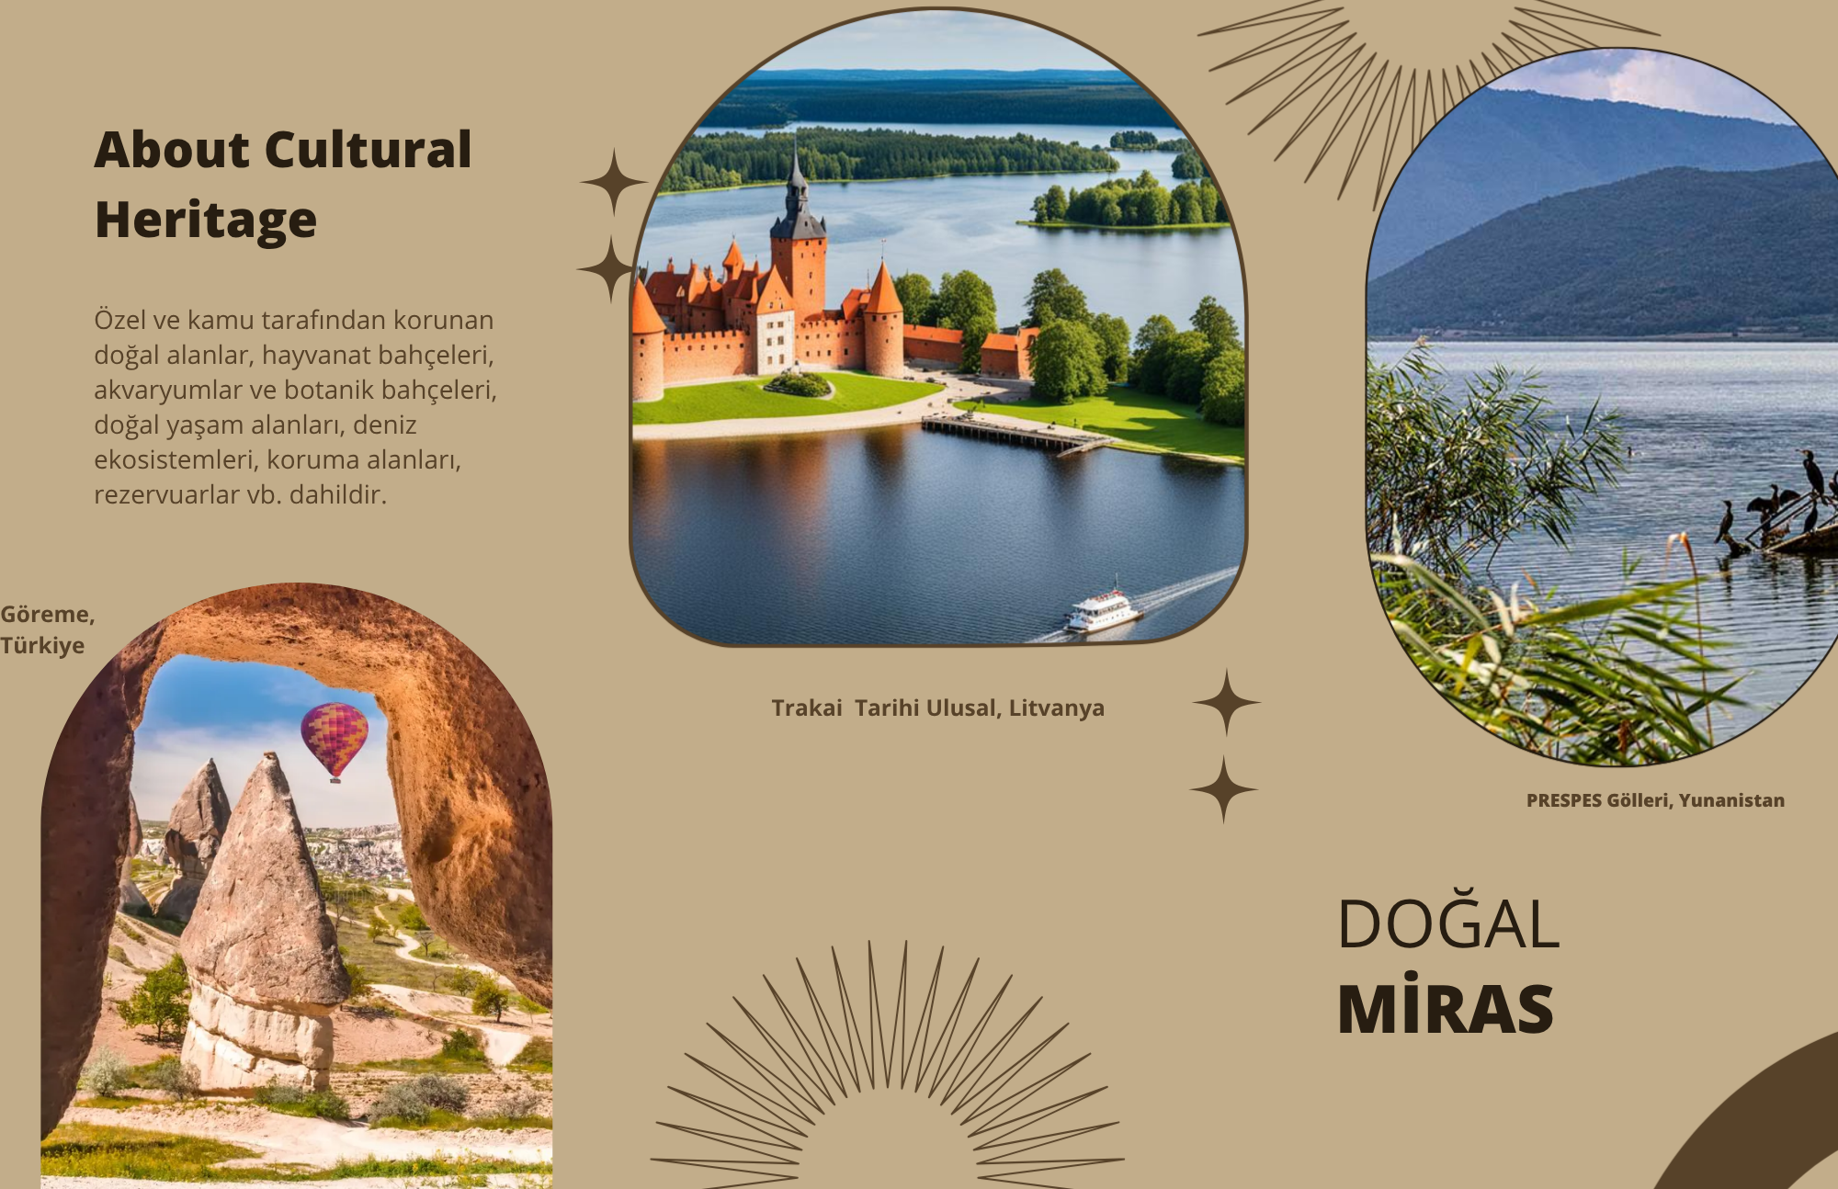
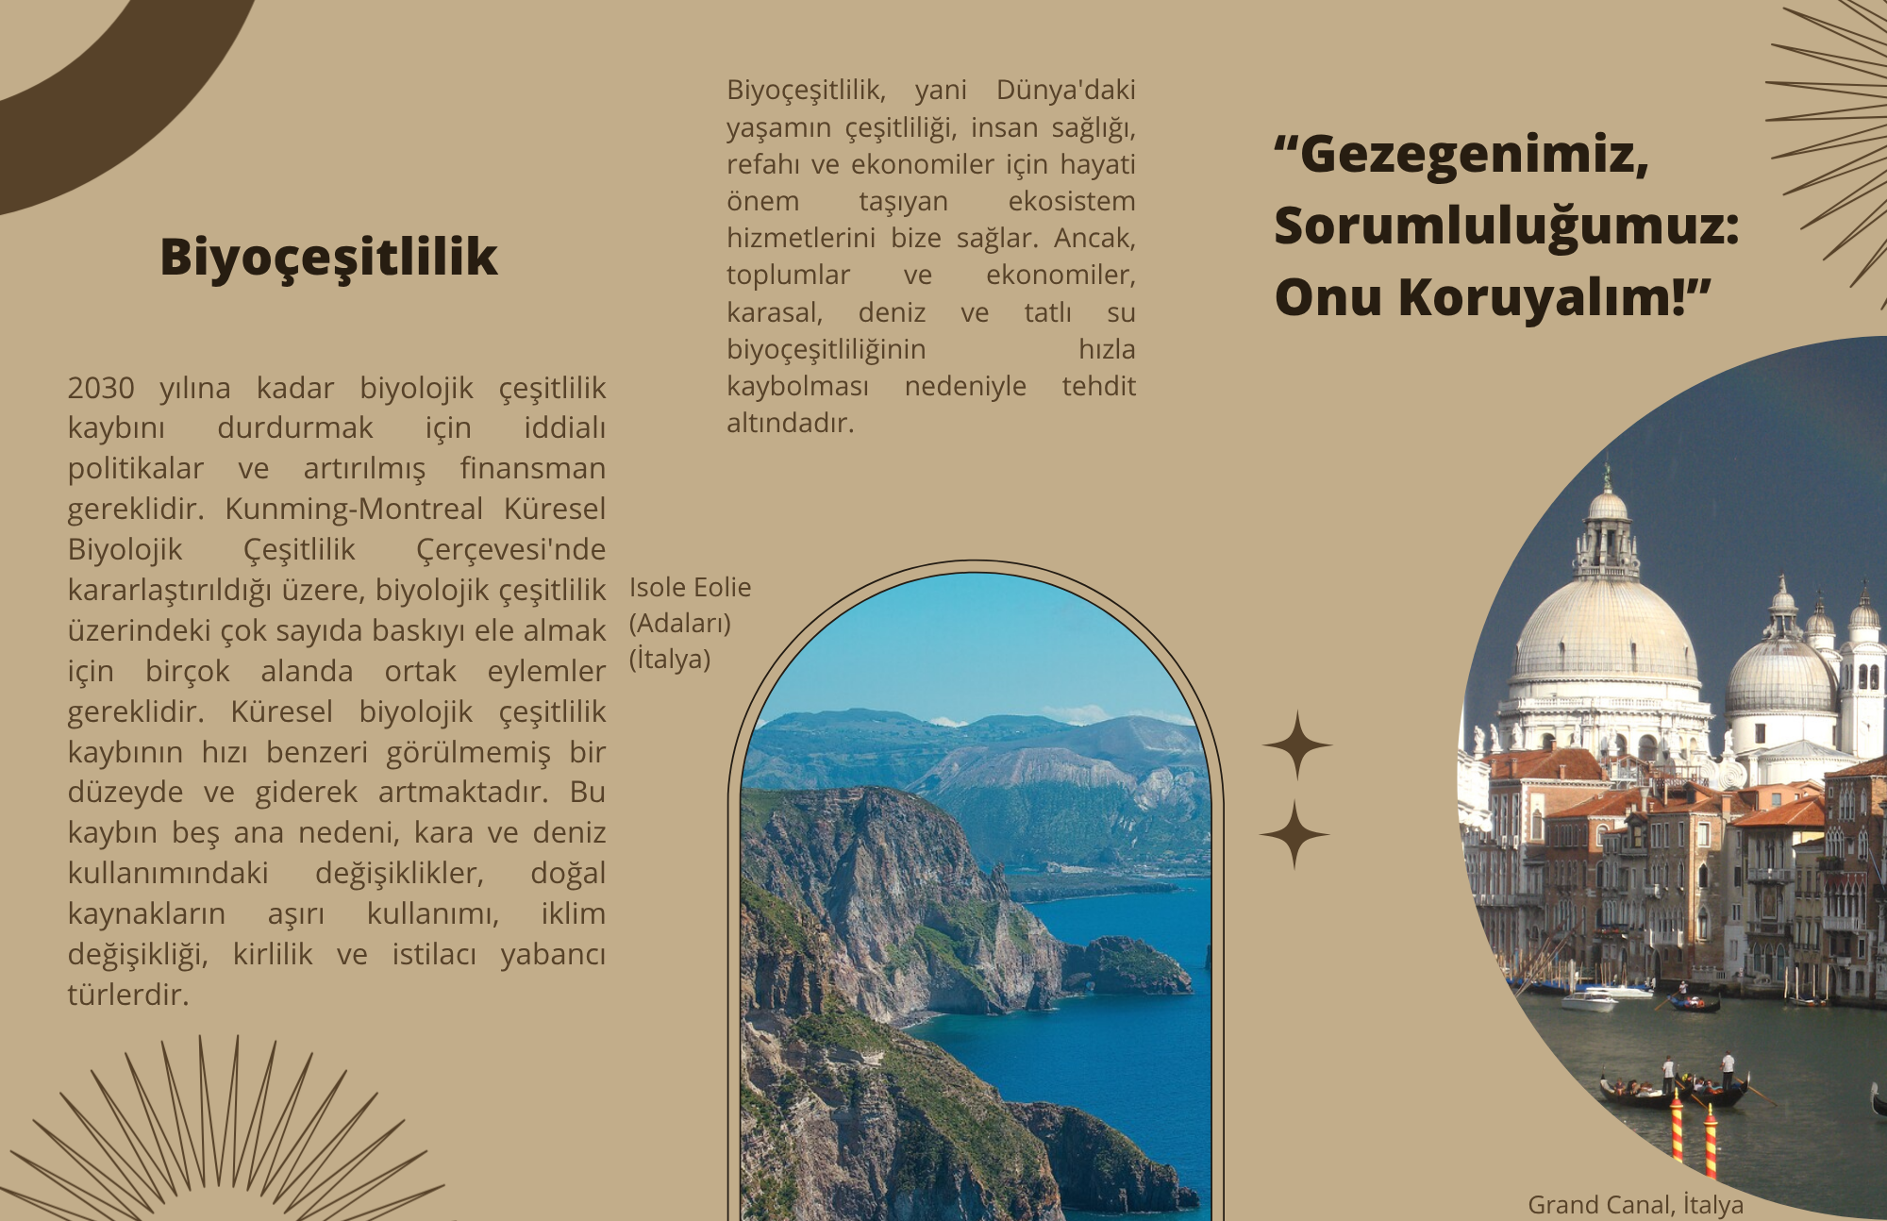
  Ek 4

Slide 9
  Ek 5 - Öz Değerlendirme 1/2
Öz Değerlendirme Formu
1. Bugün Wachau'nun kültürel manzarası hakkında neler öğrendiniz?
2. Bugünkü etkinliği ne kadar anladınız? Lütfen daire içine alın.
Çok iyi
Biraz
Çok az
3. En çok hangi aktiviteyi beğendiniz? (Bir veya daha fazla seçeneği daire içine alın):
Wachau manzarası hakkında bilgi edinme
Wachau'dan farklı kişilerin rolünü oynama
Sınıf arkadaşlarımın fikirlerini dinleme
Başka bir şey: _______________

Slide 10
  Ek 5 - Öz Değerlendirme 2/2
Öz Değerlendirme Formu
4. Etkinlikle ilgili zor bulduğunuz bir şey var mıydı?
Evet, vardı: _______________
Hayır, zor bulduğum bir şey yoktu.
5. Genel olarak, bugünkü etkinliği nasıl değerlendirirsiniz? (Birini daire içine alın):
Mükemmel
İyi
Orta
Çok iyi değil
6. Bu dersin gelişimi için bir öneriniz var mı?

Slide 11







2023-1-EE01-KA220-ADU-000150753
İlginiz için teşekkür ederiz
Proje ortakları
Bu proje Avrupa Komisyonu'nun desteği ile finanse edilmiştir. İçerik sadece yazarın görüşlerini yansıtmaktadır ve Komisyon burada yer alan bilgilerin herhangi bir şekilde kullanılmasından sorumlu tutulamaz.

